Slide 1


Εισαγωγή στο Arduino
facebook.com/schoolspace.chania
http://www.schoolspace.gr

Slide 2
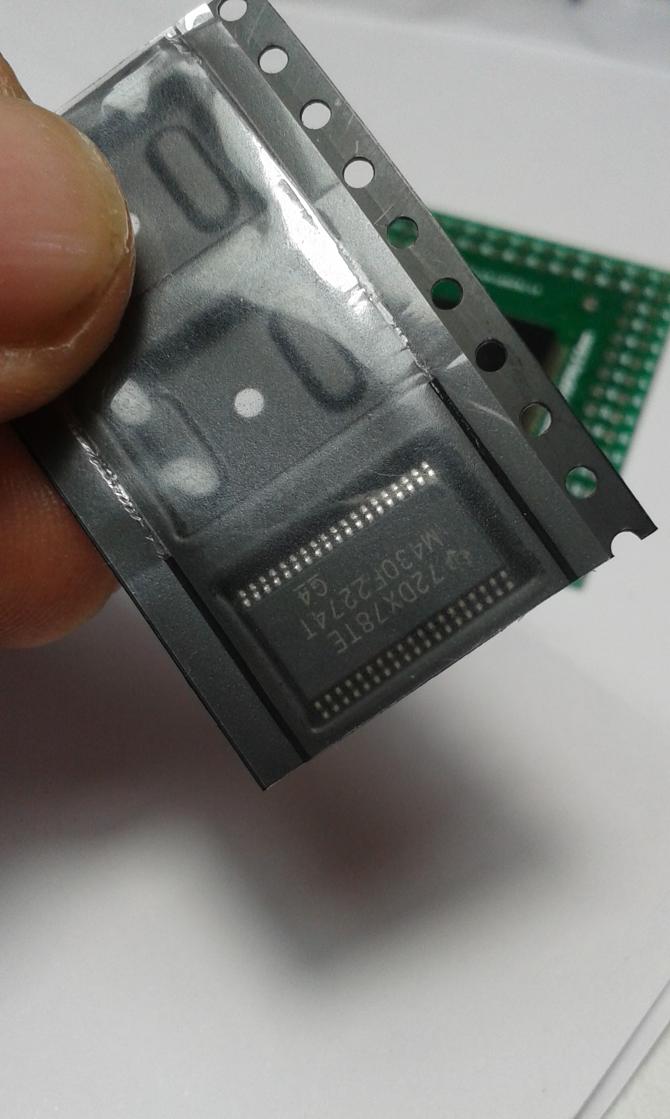
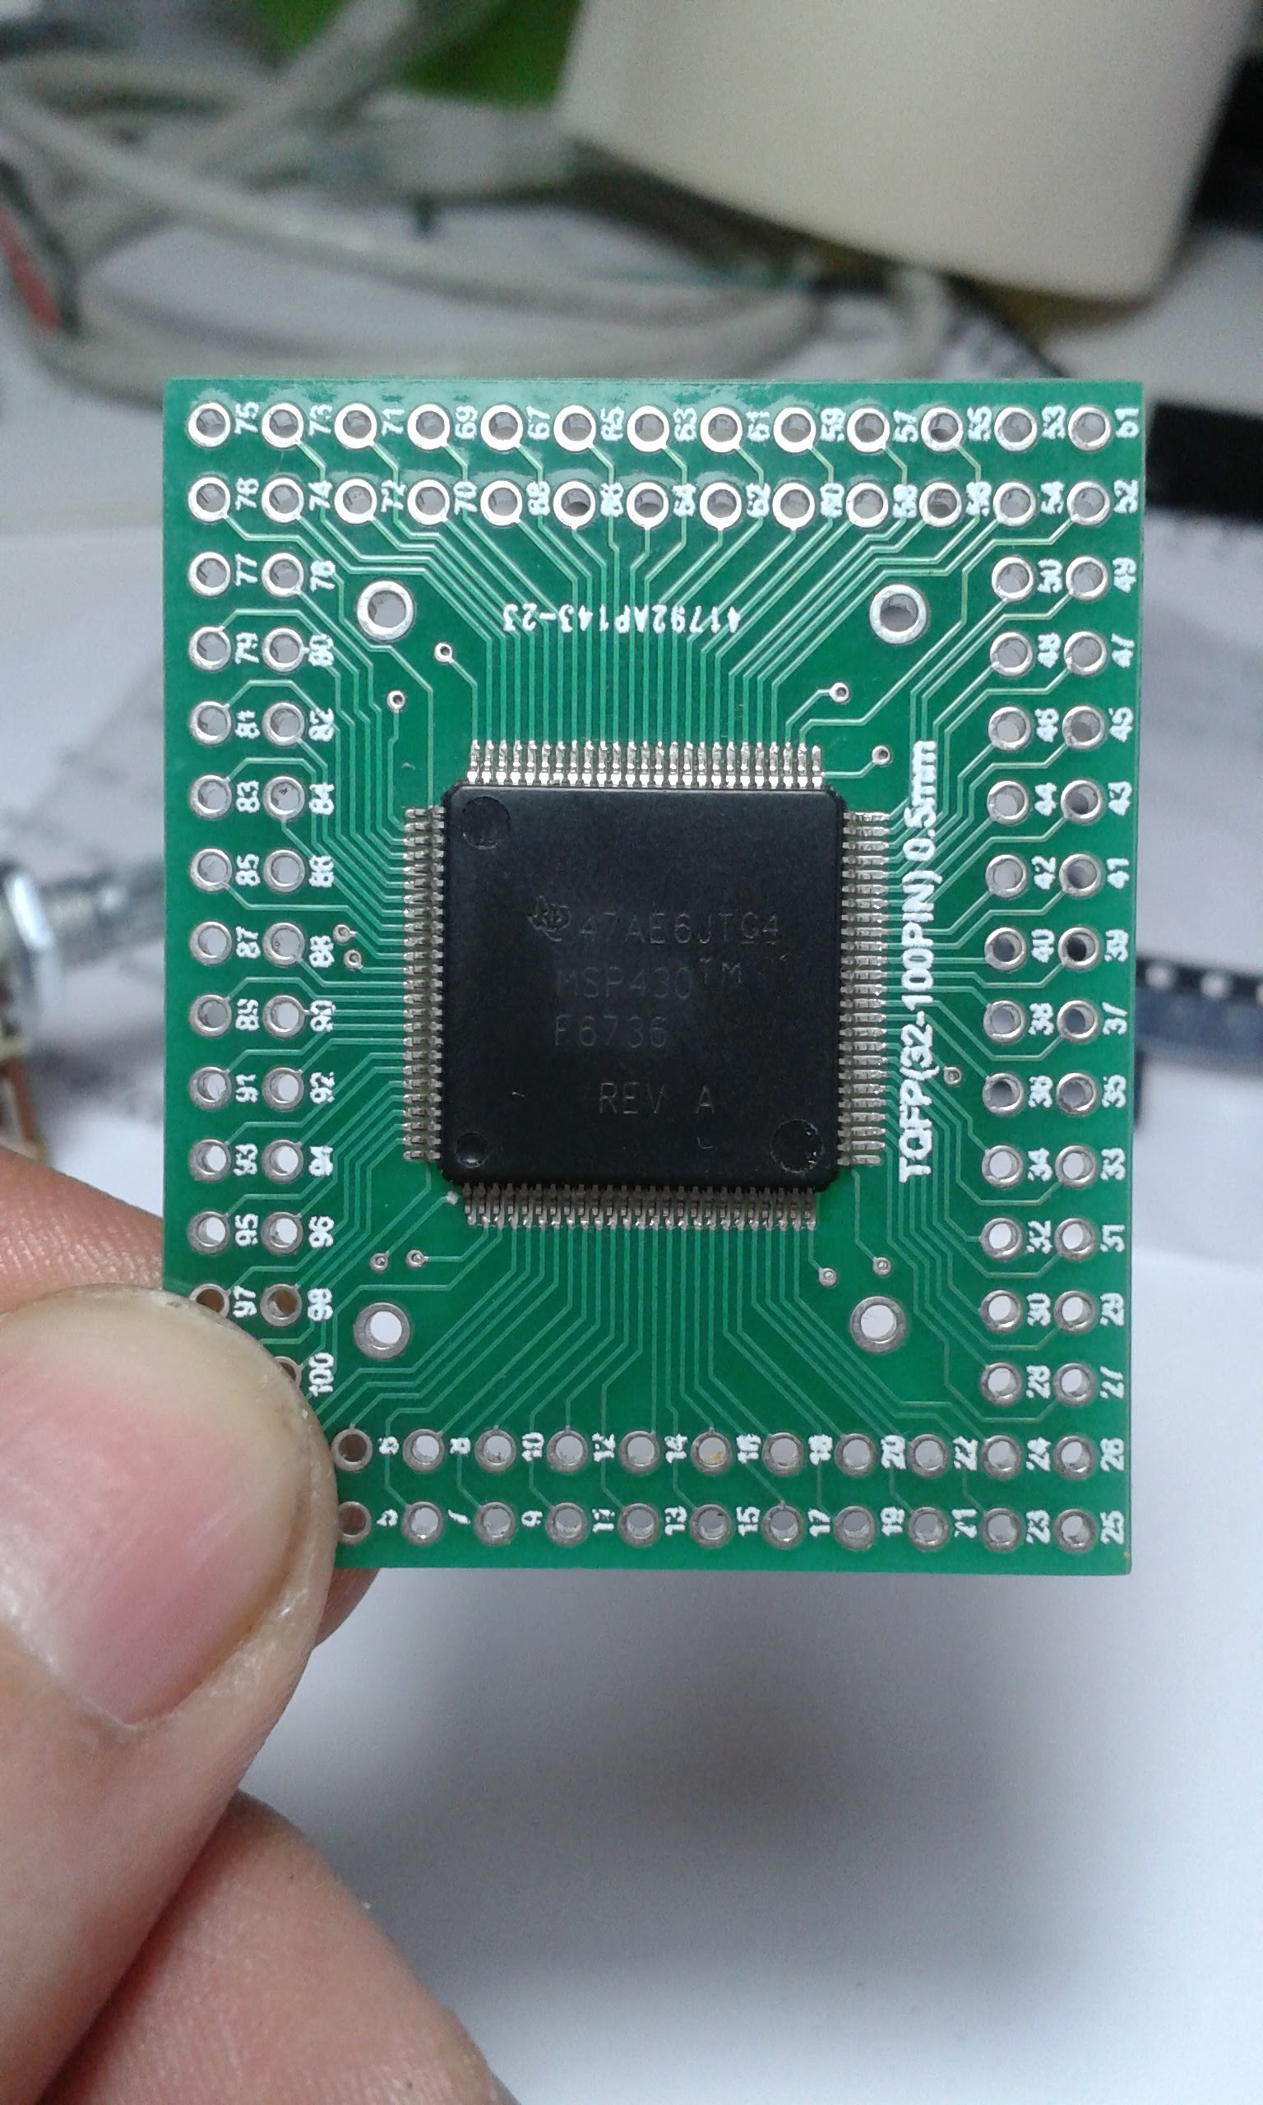
Τι είναι ένας μικροελεγκτής;

Slide 3




Που Χρησιμοποιούμε Μικροελεγκτές;

Slide 4
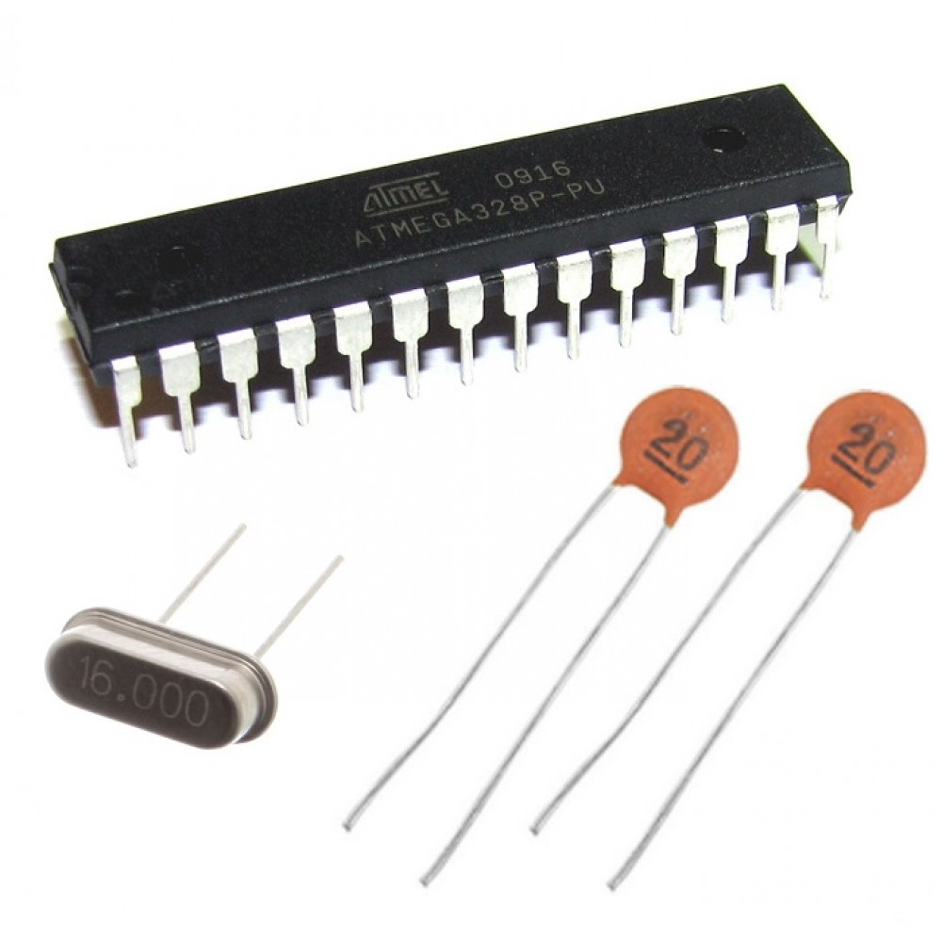
Τι θα χρησιμοποιήσουμε εμείς;
Κρύσταλλος

Slide 5
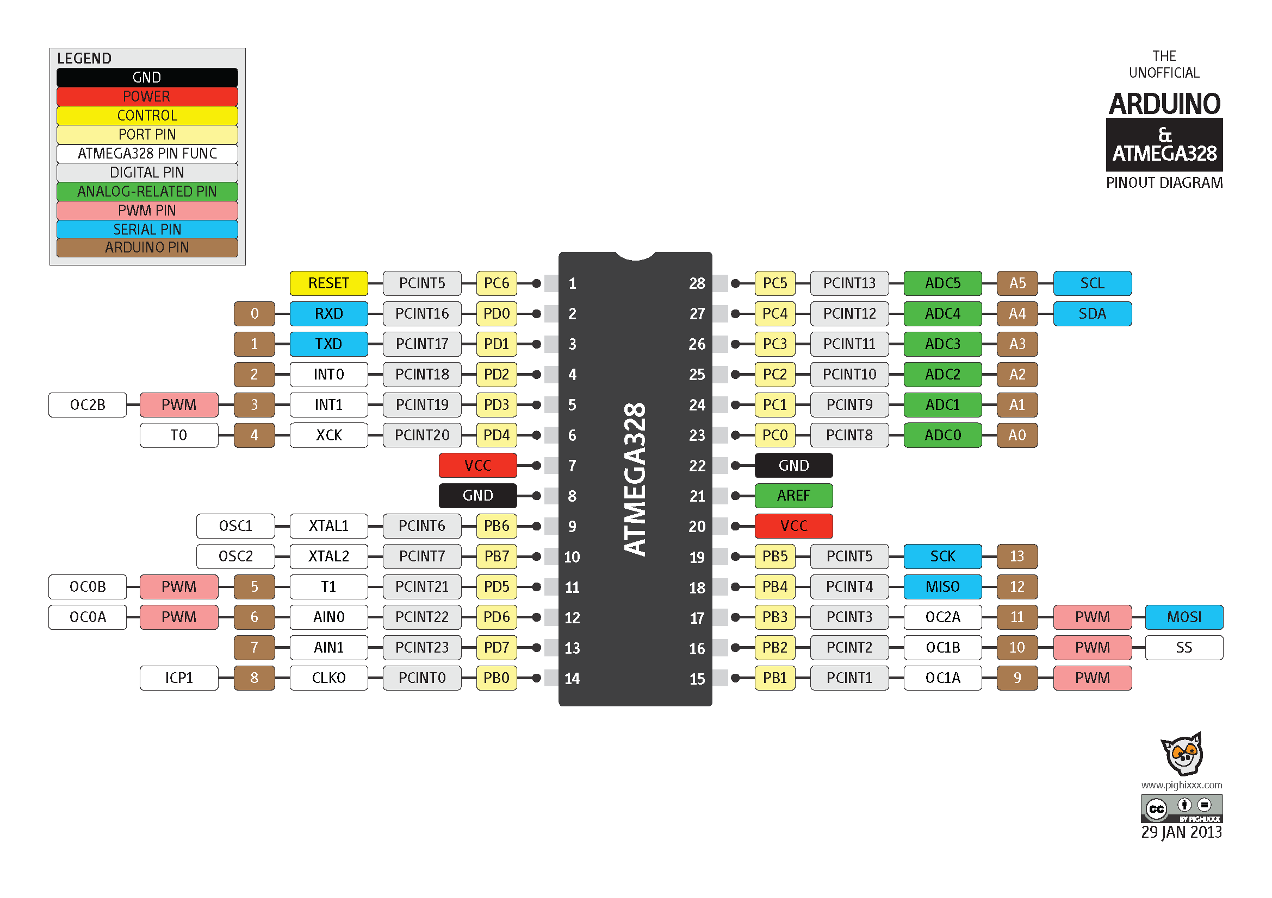
Ακροδέκτες του ATMega 328p
Τροφοδοσία
Τροφοδοσία
Κρύσταλλος
Είσοδοι
Έξοδοι (Θύρες)

Slide 6
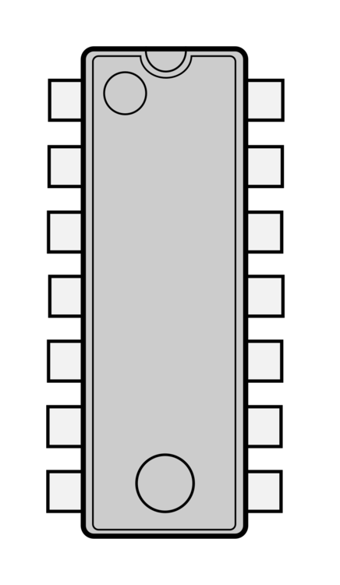
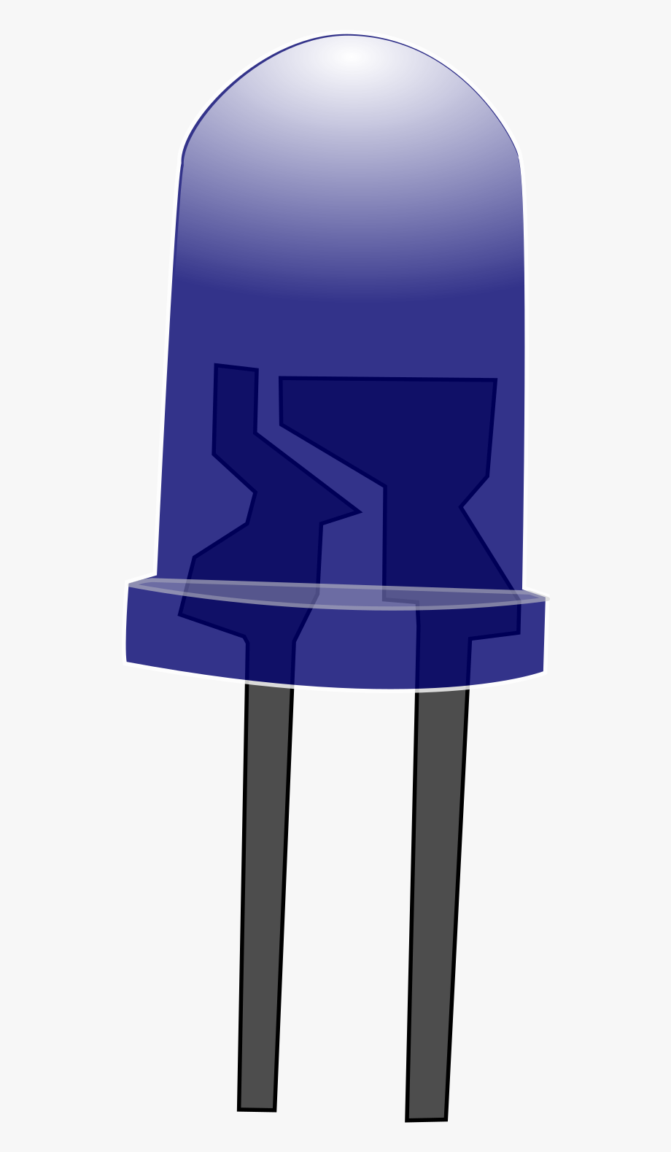
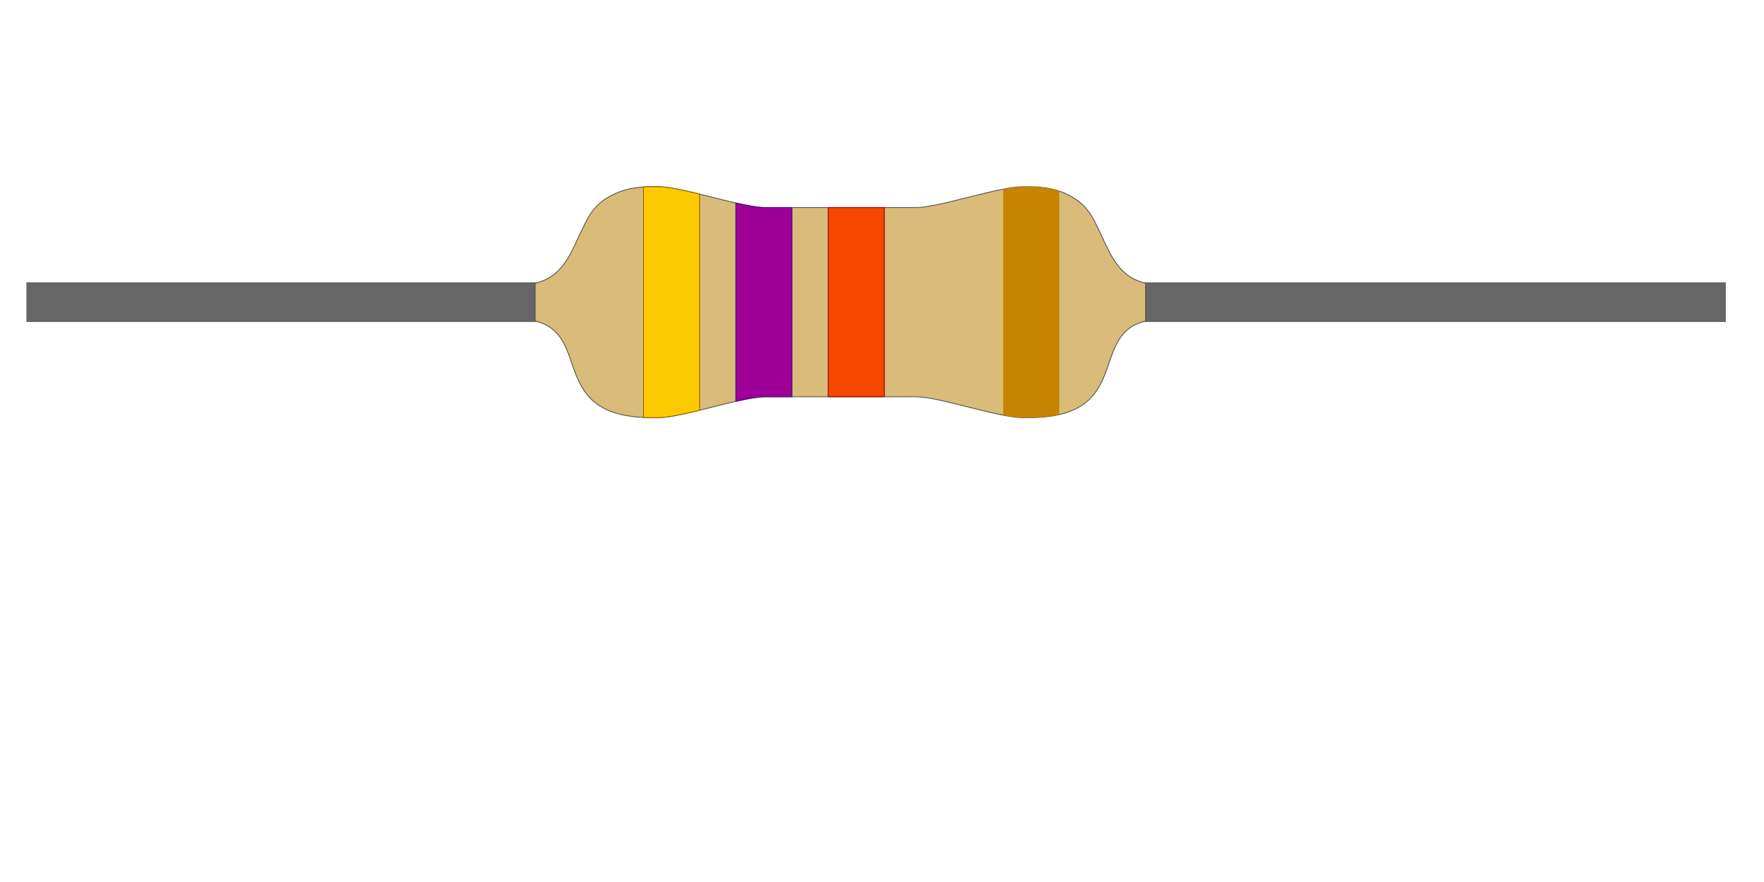

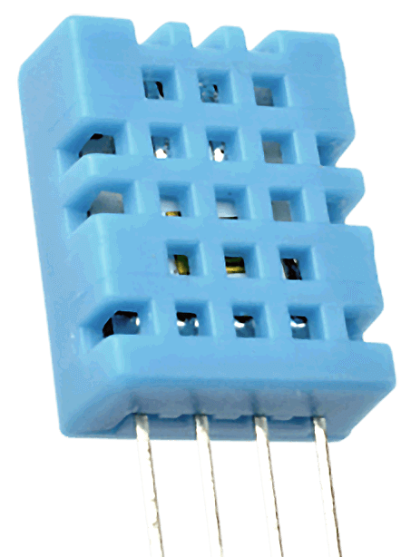
Είσοδοι και Έξοδοι
Η έξοδος μπορεί να δώσει ρεύμα ή να στείλει σήμα σε κάποιο εξάρτημα όποτε θελήσουμε εμείς

Slide 7
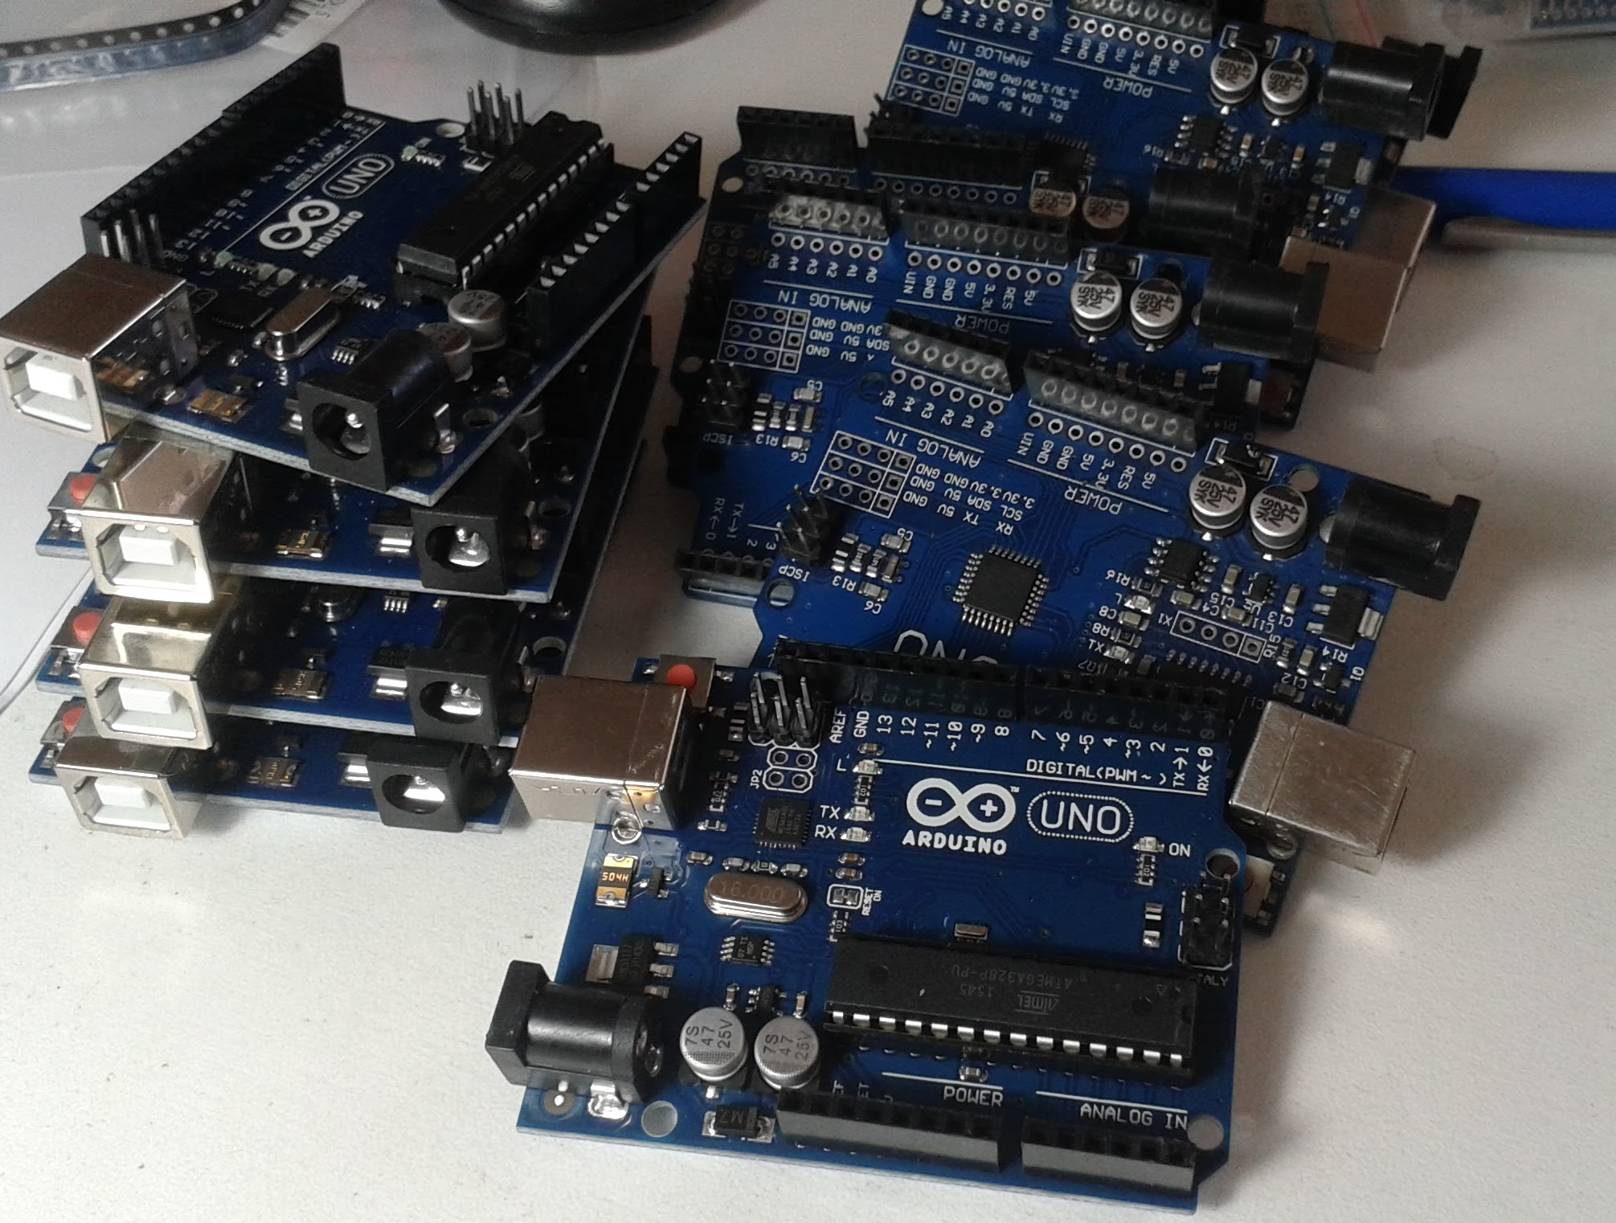
Τι είναι το Arduino;

Slide 8

Γνωριμία με το Arduino Uno

Slide 9
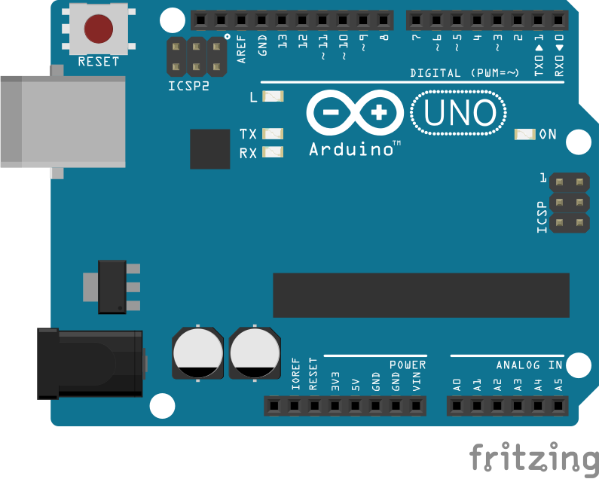
LED που αναβοσβήνει

Slide 10
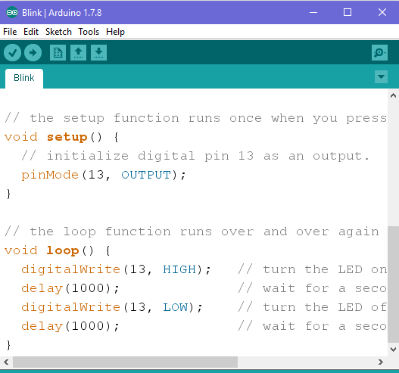

Slide 11
LED που αναβοσβήνει αλλά... πιο γρήγορα!

Slide 12
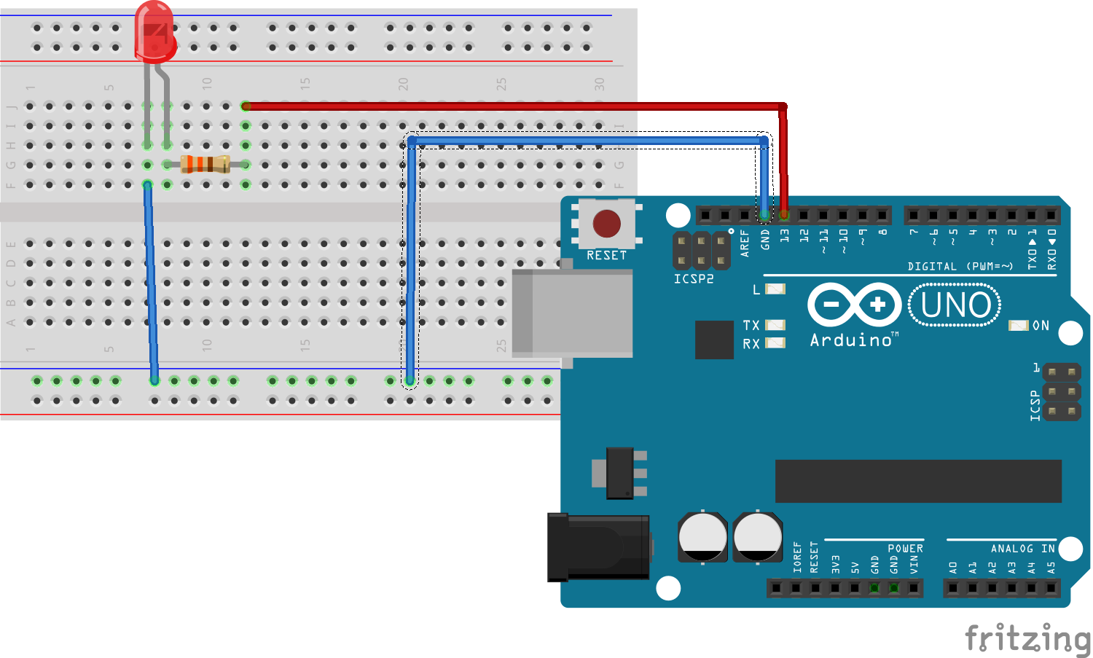
Από το Arduino στο Breadboard

Slide 13

Ας δοκιμάσουμε και άλλες εξόδους

Slide 14
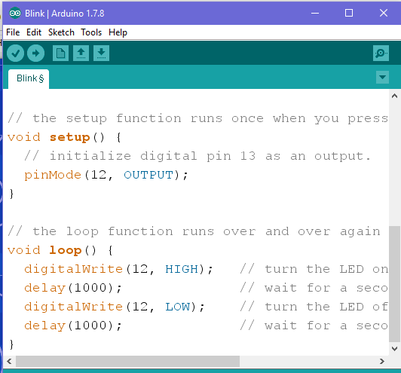
Τι θα αλλάξουμε;

Slide 15
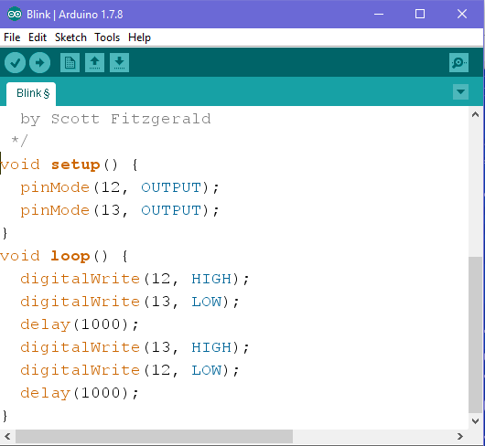
Και τα δύο μαζί;

Slide 16
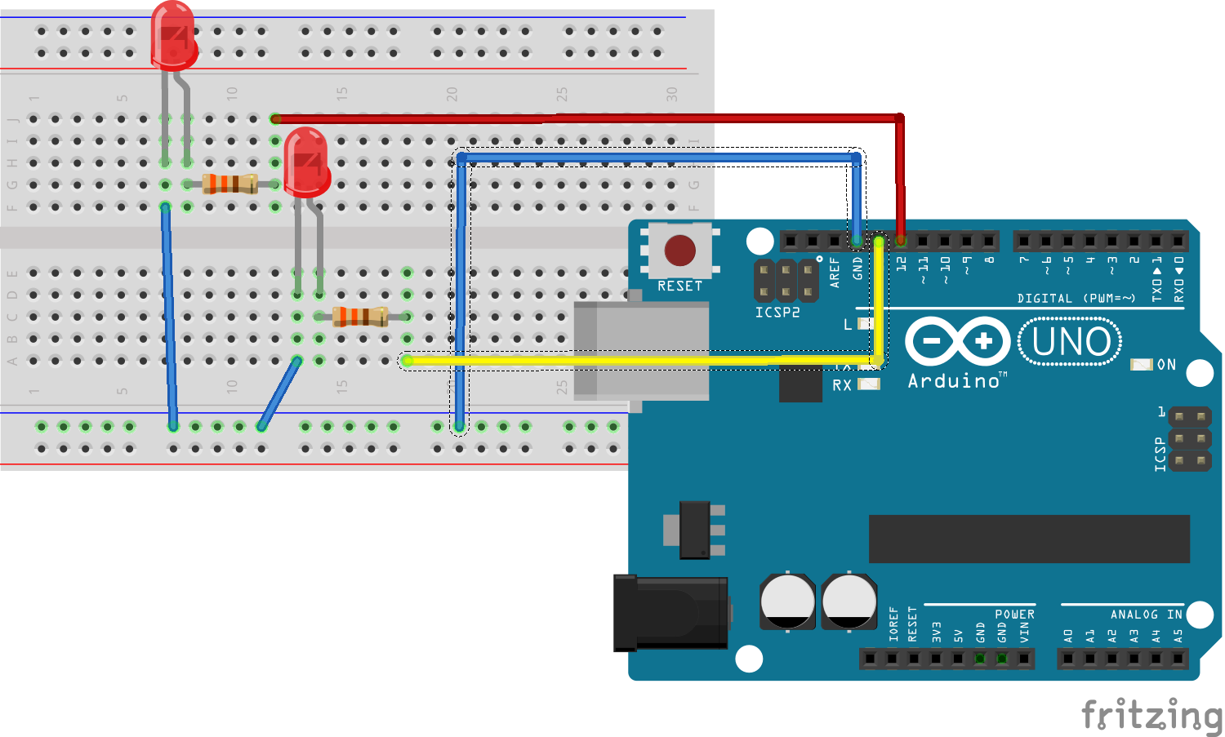

Slide 17
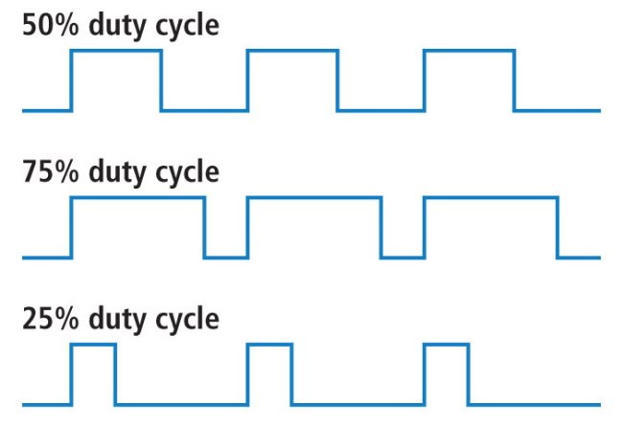

Slide 18


